Slide 1
German Taster - Session 2
German Taster
Secondary

Slide 2
WILLKOMMEN!
Wir machen eine
SMALLTALKPARTY!
Guten Tag!
Session 1

Slide 3
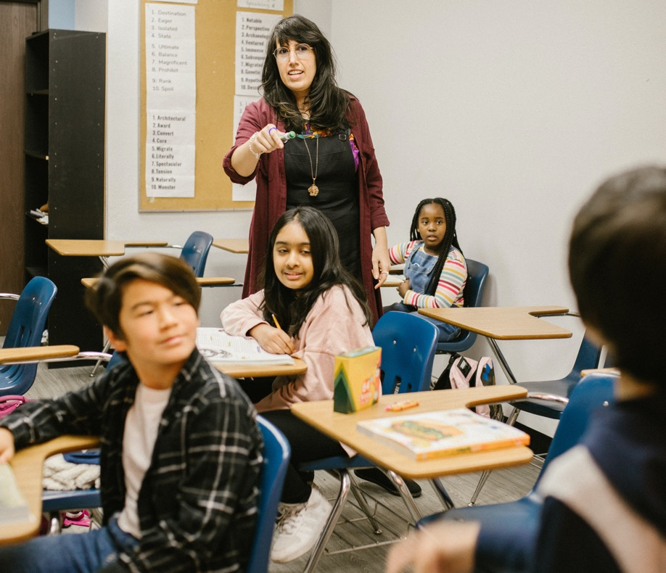

Smalltalk
Macht einen Klassenspaziergang!
A: Hallo!
B: Hey!
A: Wie geht es dir?
B: Gut, danke. Und dir?
A: Fantastisch.
so la la
sehr gut
nicht gut
gut
fantastisch
5 Min

Slide 4
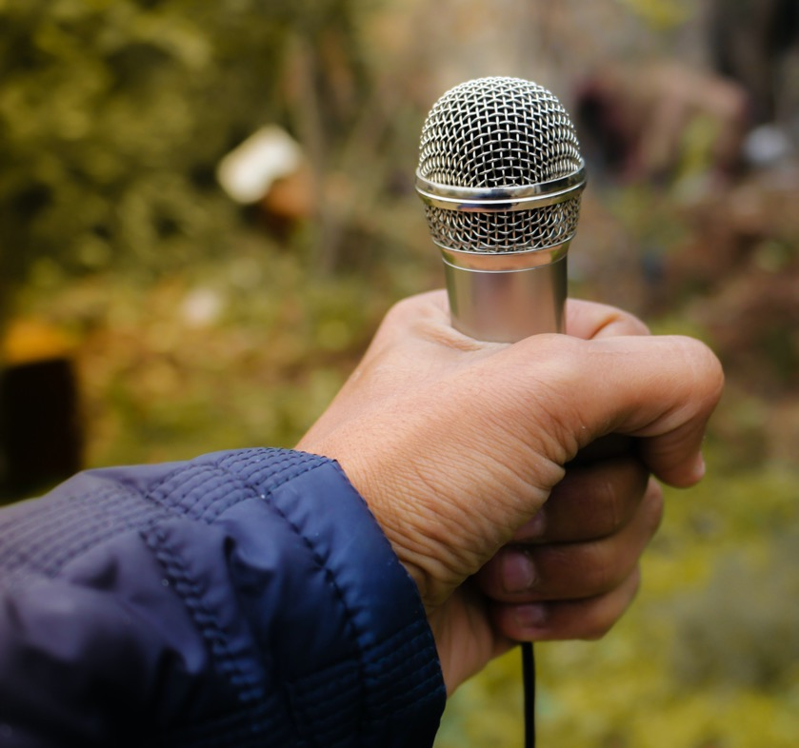

What you will learn today:
Wir machen Interviews!
You can:
Interview others
give personal information
4

Slide 5
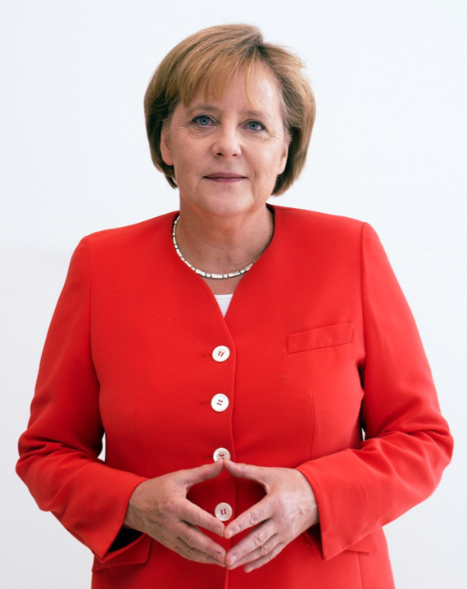
Wer ist das?
Das ist …
5

Slide 6
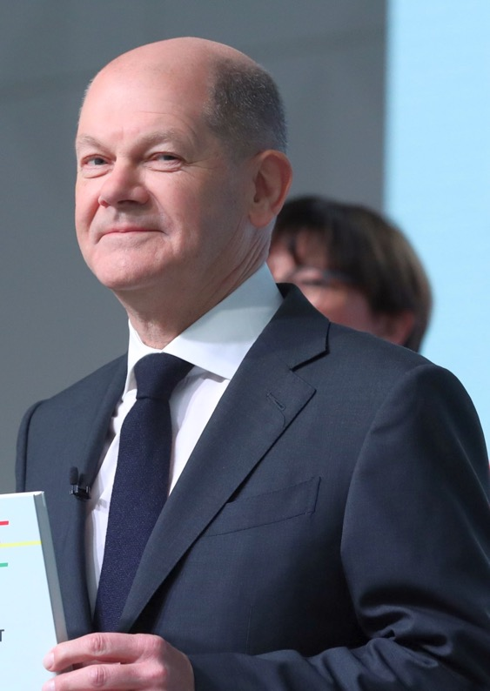
Wer ist das?
Das ist …
6

Slide 7
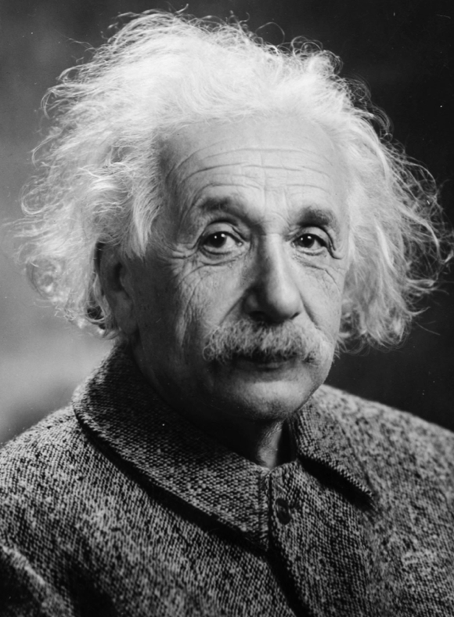
Wer ist das?
Das ist …
7

Slide 8
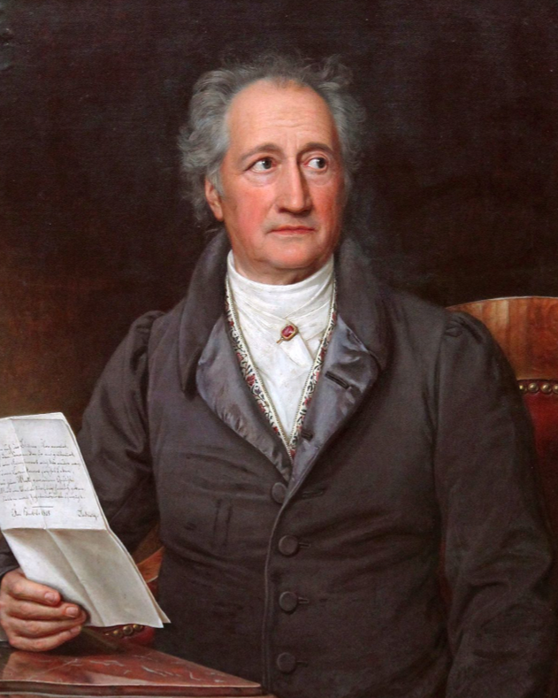
Wer ist das?
Das ist …
8

Slide 9
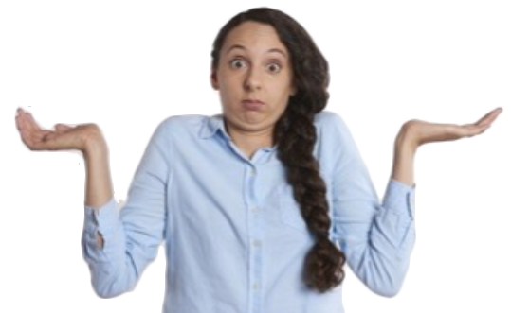
Wer ist das?
Keine Ahnung!
Wer ist das?
Das ist …
9

Slide 10
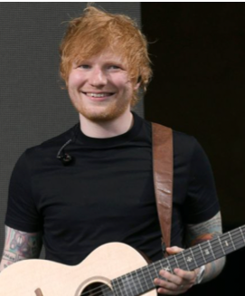
Sprecht im Team.
Wer ist das?
Keine Ahnung!
Wer ist das?
Das ist …
10
8 Min

Slide 11
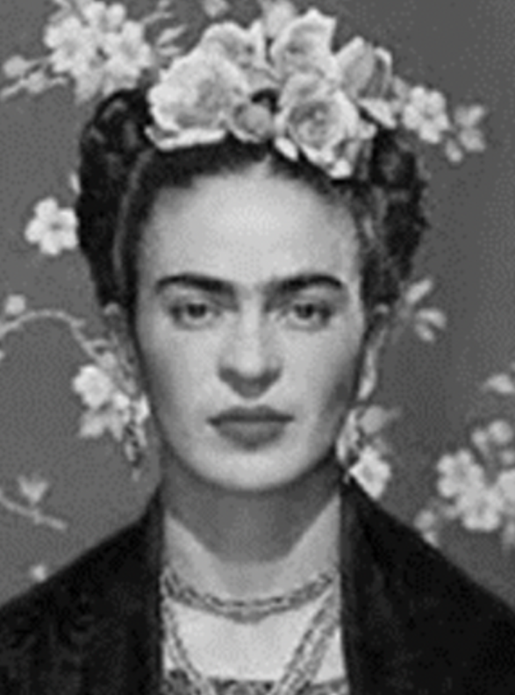
Sprecht im Team.
Wer ist das?
Keine Ahnung!
Wer ist das?
Das ist …
11
8 Min

Slide 12
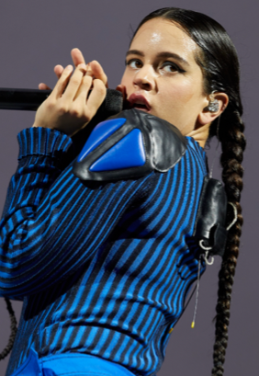
Sprecht im Team.
Wer ist das?
Keine Ahnung!
Wer ist das?
Das ist …
12
8 Min

Slide 13
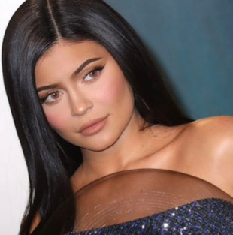
Sprecht im Team.
Wer ist das?
Keine Ahnung!
Wer ist das?
Das ist …
13
8 Min

Slide 14
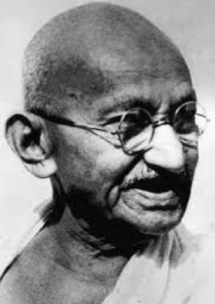
Sprecht im Team.
Wer ist das?
Keine Ahnung!
Wer ist das?
Das ist …
14
8 Min

Slide 15
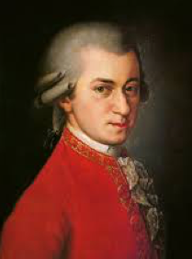
Sprecht im Team.
Wer ist das?
Keine Ahnung!
Wer ist das?
Das ist …
15
8 Min

Slide 16
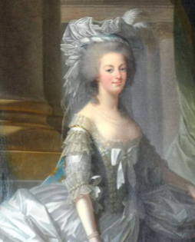
Sprecht im Team.
Wer ist das?
Keine Ahnung!
Wer ist das?
Das ist …
16
8 Min

Slide 17
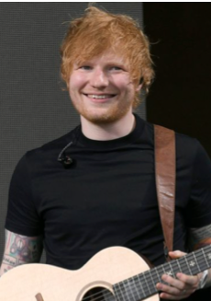

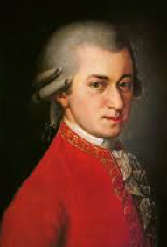

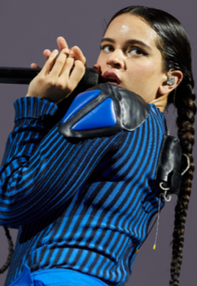
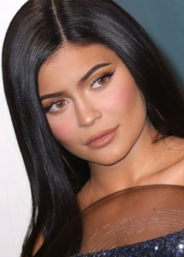
Das ist …
Ed Sheeran
Marie Antoinette
Mahatma Gandhi
Wolfgang Amadeus Mozart
Frida Kahlo
Rosalia
Kylie Jenner
17

Slide 18

Kombiniert Land und Person.
LearningApps
https://learningapps.org/watch?v=pv4fwdx4t23
18
5 Min

Slide 19
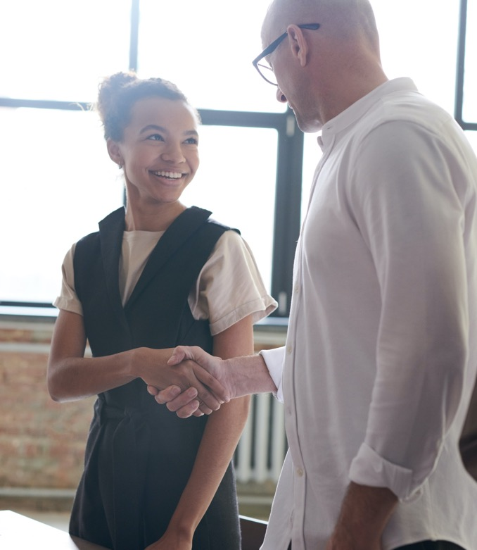
Lest die Dialoge.
Woher kommst du?
Ich komme aus England.
Woher kommst du?
Ich komme aus Spanien.
19

Slide 20
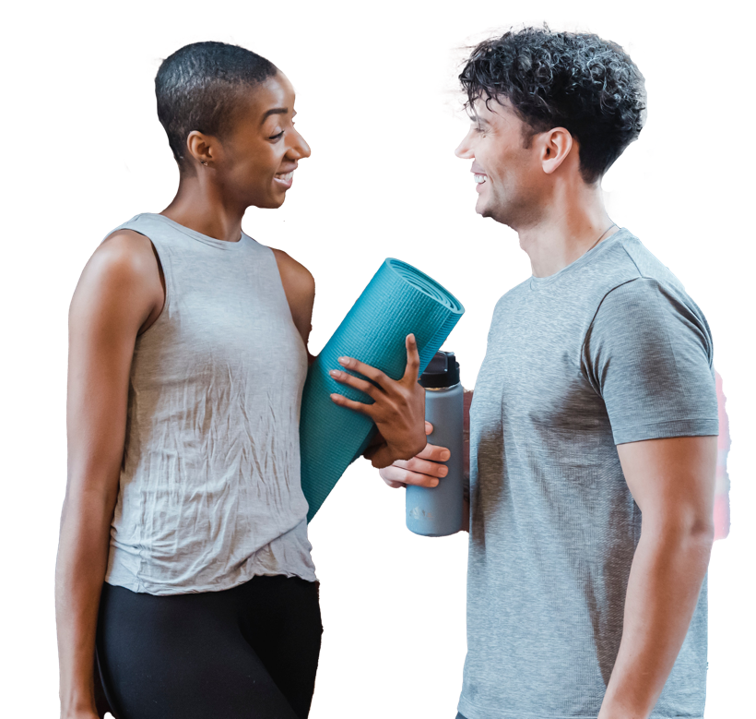
Kombiniert die Fragen und Antworten.
Wie geht’s dir?
Ich heiße Paula.
Wie heißt du?
Ich komme aus Berlin.
Woher kommst du?
Mir geht es gut. Danke.
20

Slide 21

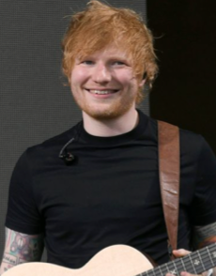
Macht Dialoge.
Hallo! Wie heißt du?
Ich heiße (…). Und du?
Ich heiße (…).
Wie geht’s dir?
Mir geht’s gut.
Und dir?
(…), danke.
Woher kommst Du?
Ich komme aus (…).
Und du?
Ich komme aus (…).
Tschüss!
Tschüss!
21

Slide 22
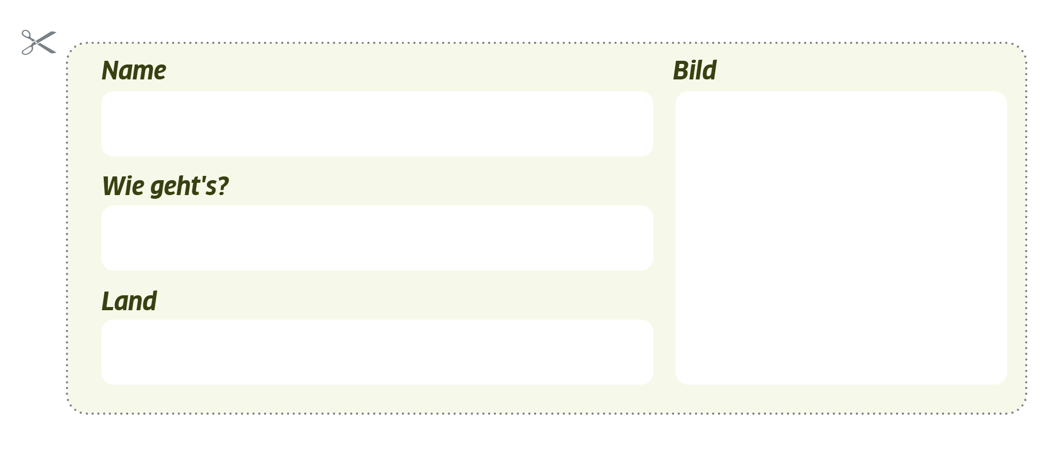
Macht Rollenkarten.
22
3 Min

Slide 23


Macht Dialoge.
Hallo! Wie heißt du?
Ich heiße (…). Und du?
Ich heiße (…).
Wie geht’s dir?
Mir geht’s gut.
Und dir?
(…), danke.
Woher kommst Du?
Ich komme aus (…).
Und du?
Ich komme aus (…).
Tschüss!
Tschüss!
23
5 Min

Slide 24
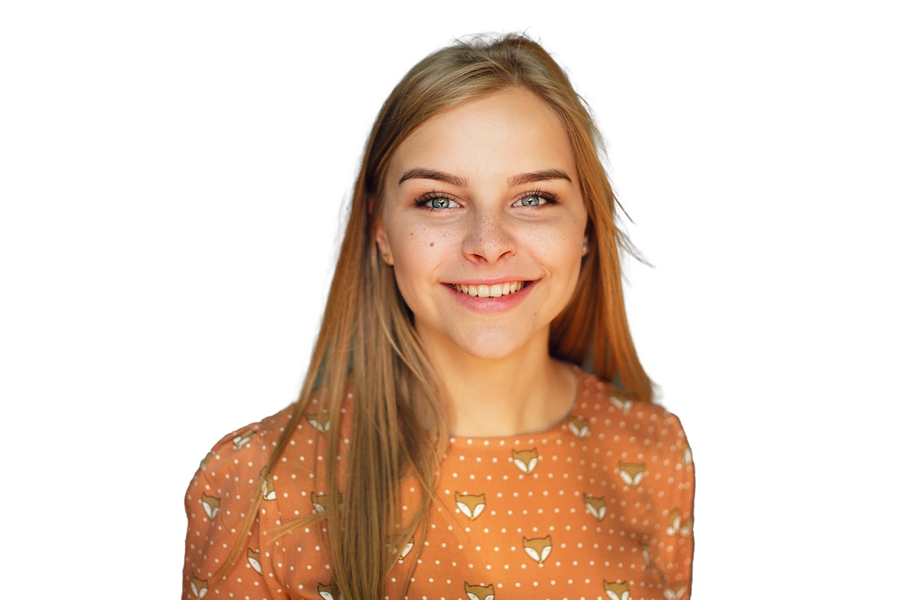
Präsentiert die Informationen
über die anderen Personen.
Tim geht es …
Tim kommt aus …
24

Slide 25
What you will learn today:
Wir machen Interviews!
You can:
Interview others
give personal information
25

Slide 26

ευχαριστώ
Gracias
谢谢
Danke
Bedankt
Dziękuję
Diolch
Fa’afetai
Merci
Kiitos
Ласкаво просимо
Спасибо
Tak skal du have
Köszönjük
אדאנק
شكرًا لك
Teşekkürler
Thank you

